Slide 1
Групповой проект по научному программированию на тему: «Модель хищник-жертва»
Выполнили:
Меньшов Иван НПМмд-02-21
Патачона Кейела НПМмд-02-21
Соландже Бриджитте Дифо Нпммд-02-21

Slide 2
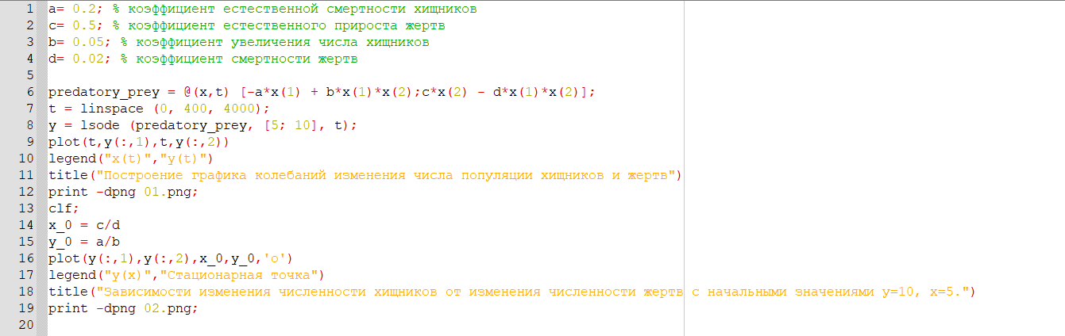
Реализация данной задачи выполнена с помощью Octave

Slide 3
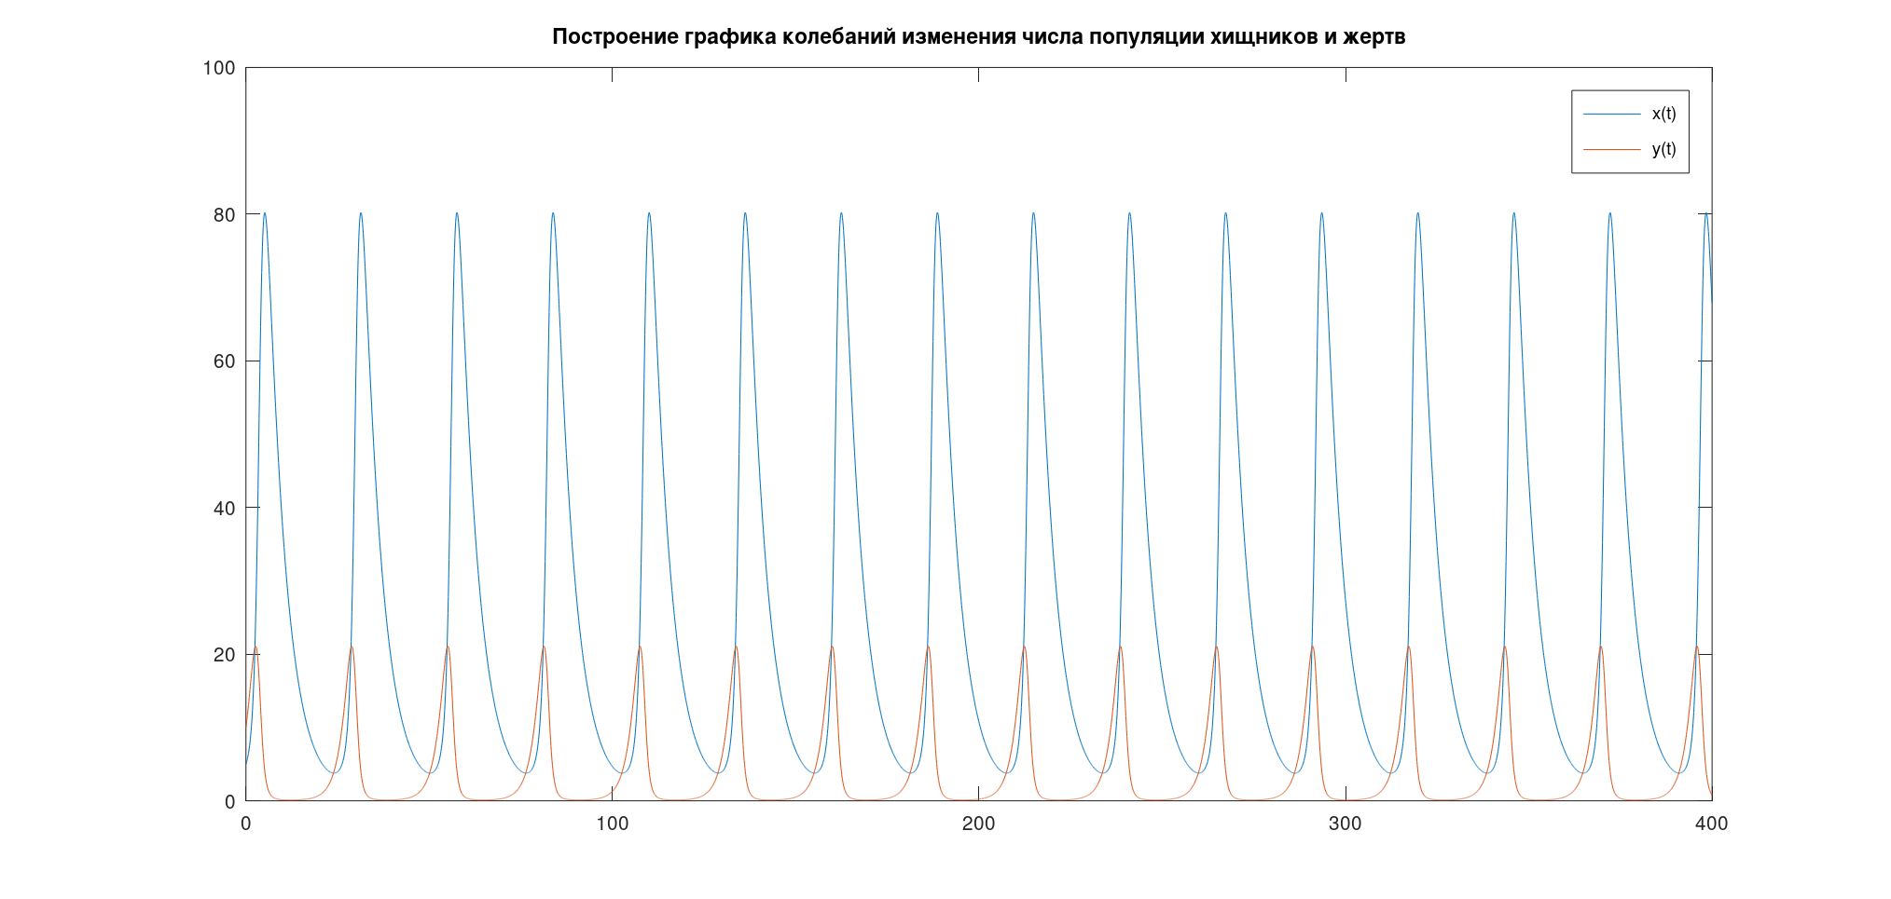
В результате были получены следующие графики

Slide 4
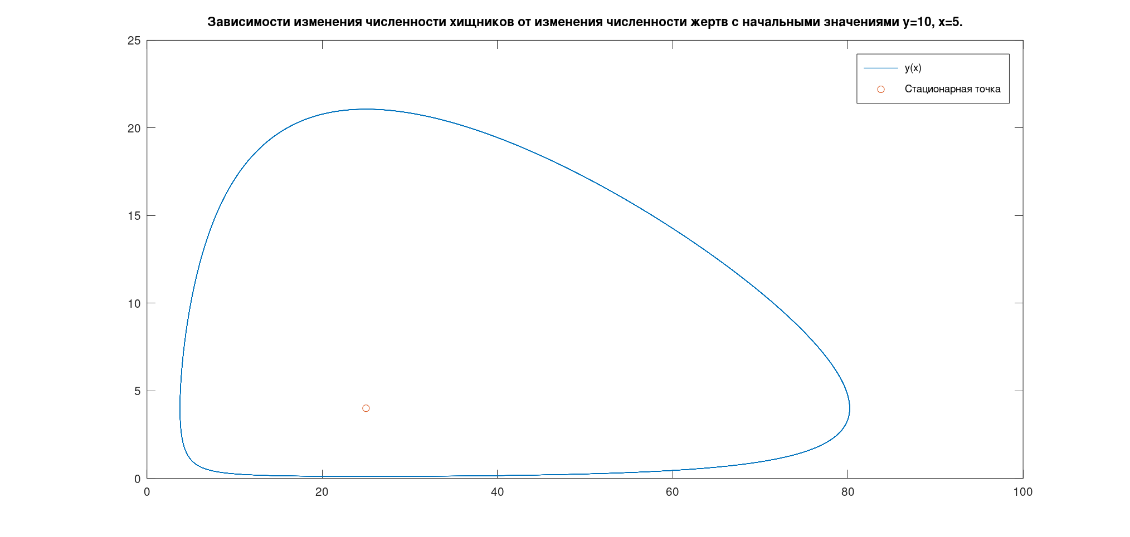

Slide 5
Спасибо за внимание.

